Slide 1
Entwicklung einer Komponente für Joystick-ähnliche Steuerung in einer VR-Spielumgebung
Realtime Interactive Systems
Präsentation
Nicolas Mehlei (s0522558)

Slide 2
Situation
Bei Flug-Spielen bieten Joysticks die größte Immersion
Nischenmarkt
Bei Virtual Reality Immersion noch wichtiger
Keine physische Lösung für Mobile VR
Ziel: Physischen Joystick mit einem anderen Eingabegerät emulieren

Slide 3
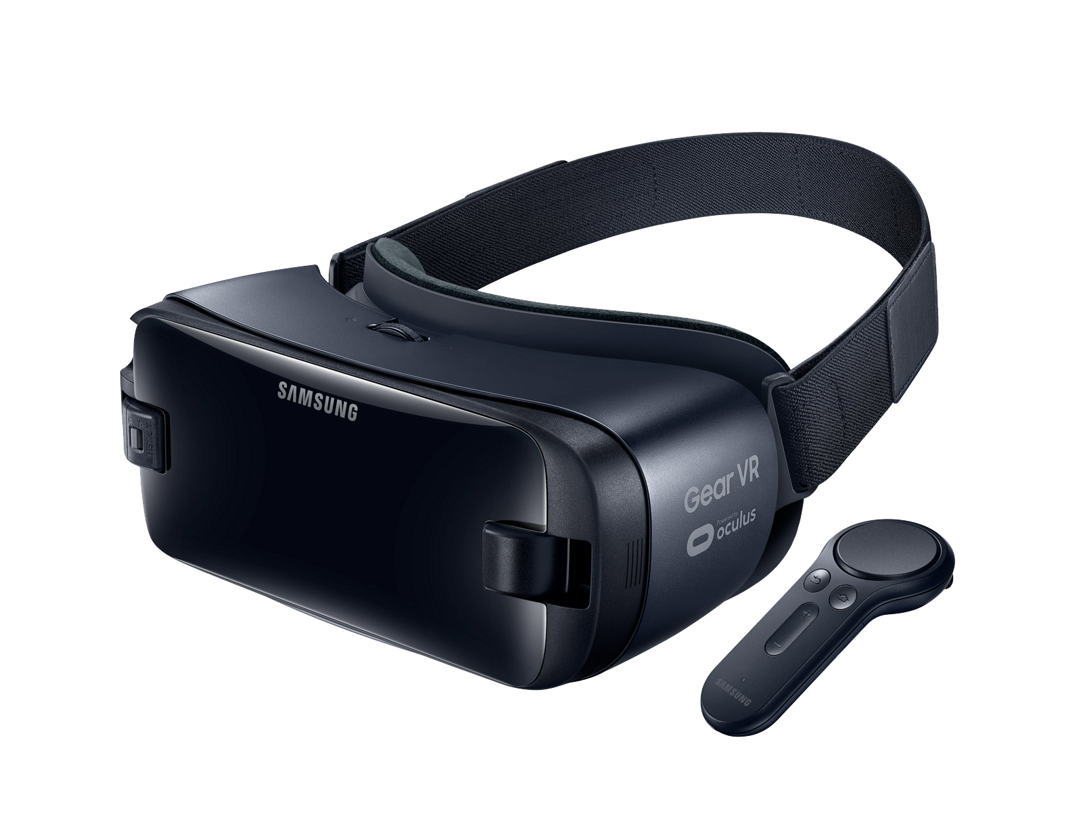
Verwendete Technologien
Samsung Gear VR
Head Mounted Display
mit Testgerät „Samsung Galaxy S7“
Controller
Buttons
Touchpad
Gyroskop
Bild-Quelle: Samsung

Slide 4
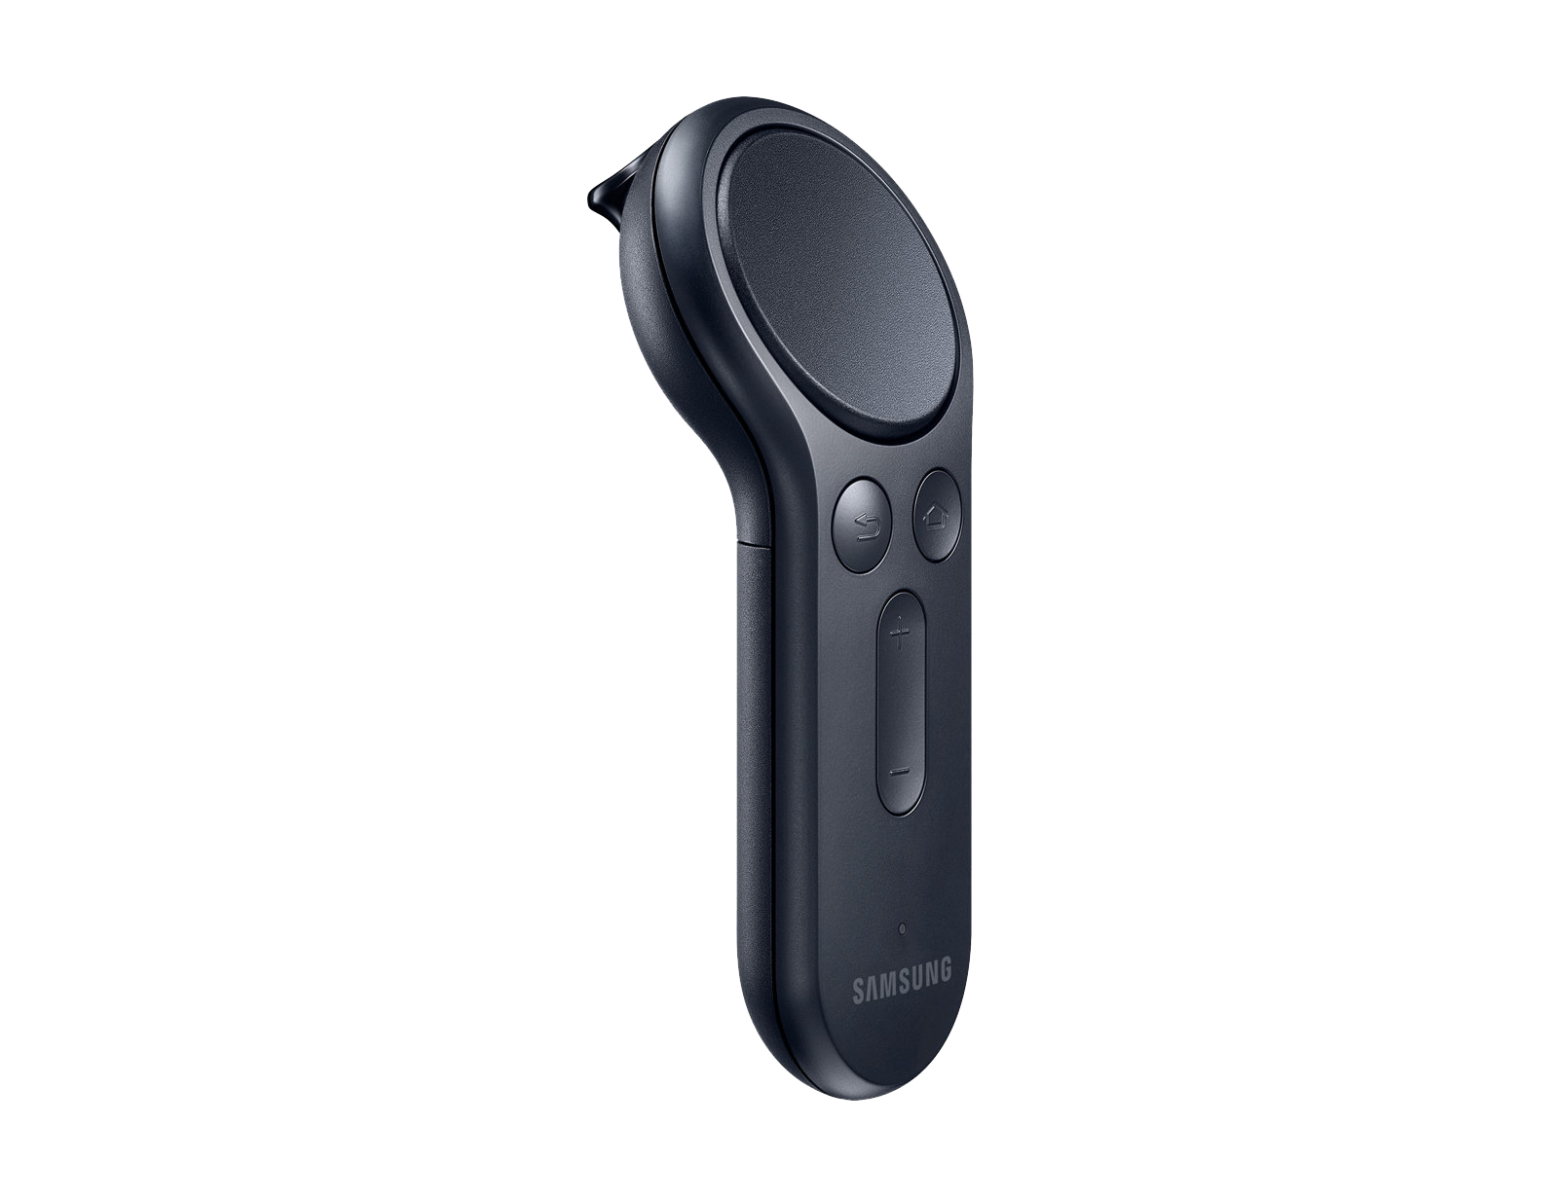
Controller-Verwendung
Gyroskop mit 3 Achsen
Deadzones (Innen + Außen)
Handgelenk nicht überstrapazieren
Ruheposition ermöglichen
Geringe Anzahl an Schaltflächen
Bild-Quelle: Samsung

Slide 5
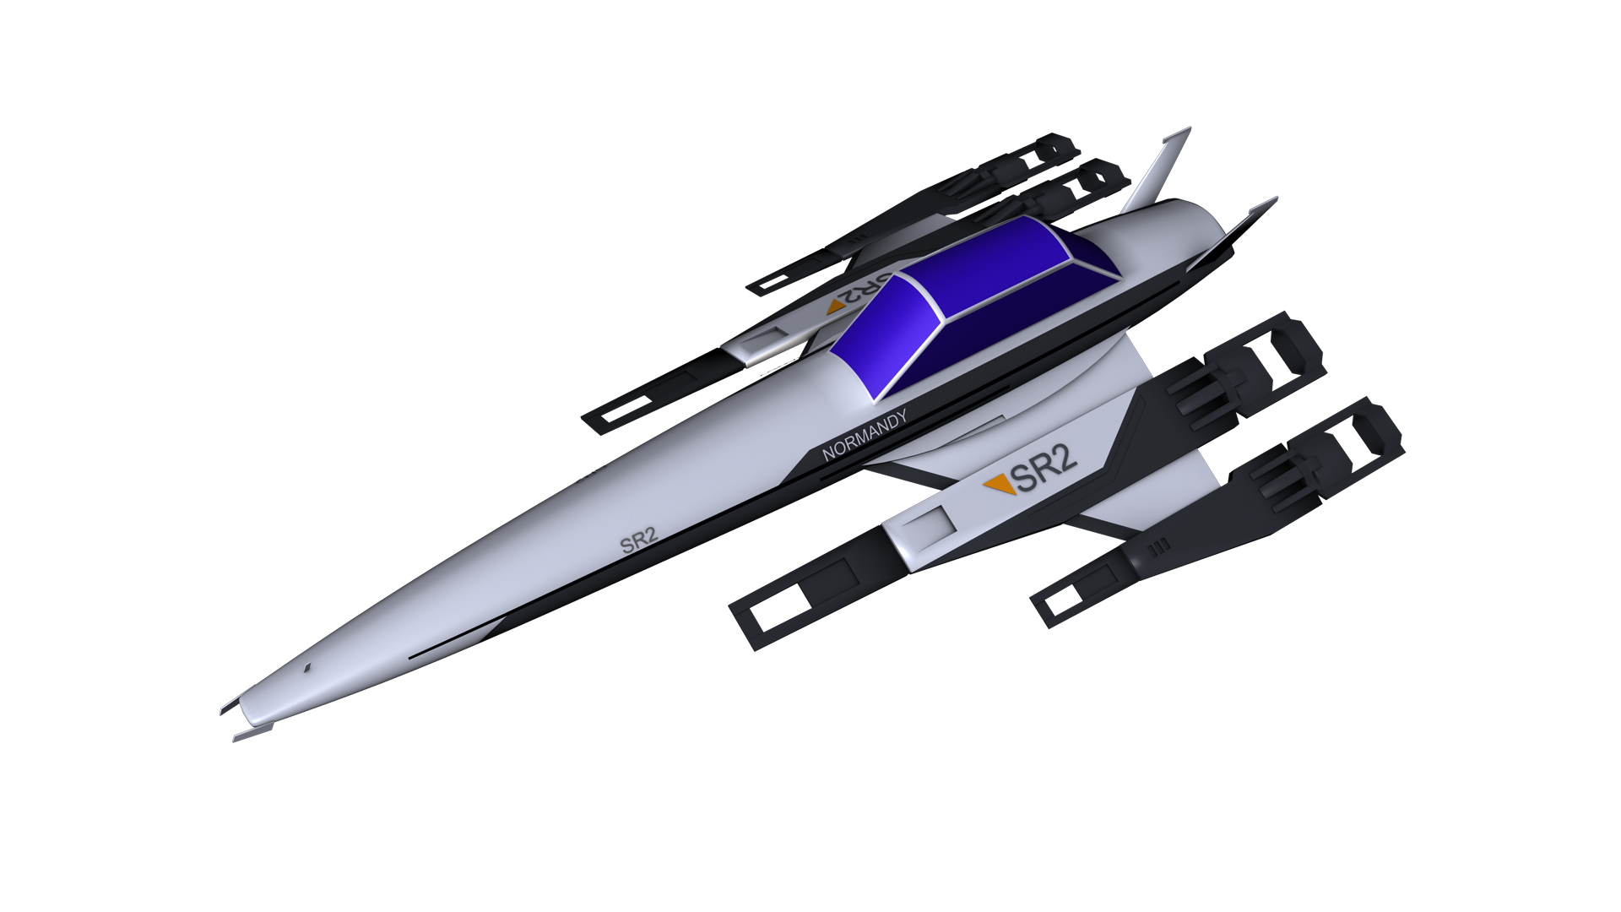
Koordinatenachsen
Z
Y
Z
Y
X
X
Bild-Quelle: Samsung

Slide 6
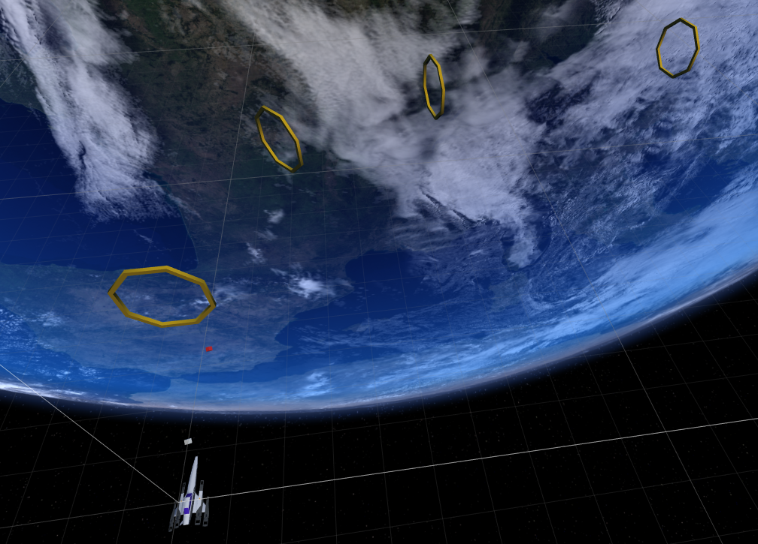
Spiel
Demoanwendung
Parkour durchfliegen
Ringe in Reihenfolge durchfliegen
Geschwindigkeits-Management
Asteroiden als Hindernisse
Gut sichtbares Cockpit als Fixpunkt gegen VR Sickness

Slide 7
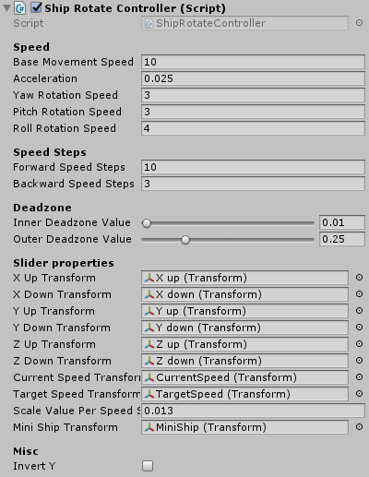
Implementation
Auswertung und Umsetzung der rohen Gear VR Controller Eingaben
Kalibrierung notwendig
problematisch
Sehr anpassbar
Prefab für Anzeige

Slide 8
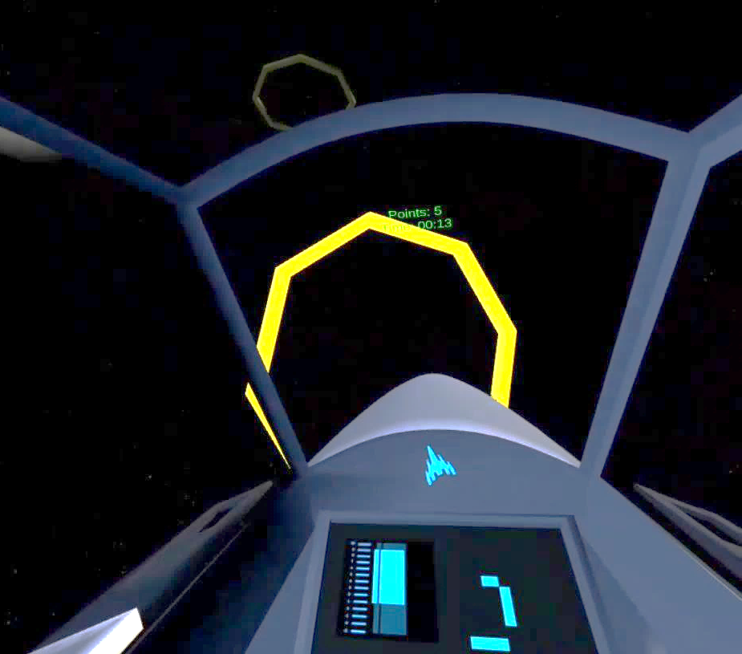
Implementation II
Deadzone-Schwellenwerte
Innen: 1%
Außen: 25%
Taktiles Feedback wäre praktisch
Begrenztes Gefühl durchs Handgelenk
Visuelles Feedback auch hilfreich

Slide 9
Demo

Slide 10
Video wurde wegen Dateigröße aus Präsentation entfernt,
befindet sich aber als einzelne Datei im Repository.
Video

Slide 11
Auswertung
Kommt nahe an Gefühl von physischem Joystick heran
Praktisch: Controller meist beigelegt
Taktiles Feedback fehlt
Visuelles Feedback hilft
Kalibrierung essenziell

Slide 12
Vielen Dank
Fragen?
Notes:
Dann vielen Dank fürs zuhören

